Slide 1
ДЕТСКИЙ БРОНХОЛЕГОЧНЫЙ САНАТОРИЙ № 68 Департамента здравоохранения г. Москвы
Здоровый дух в здоровом теле — вот краткое, но полное описание счастливого состояния в этом мире.
Джон Локк

Slide 2
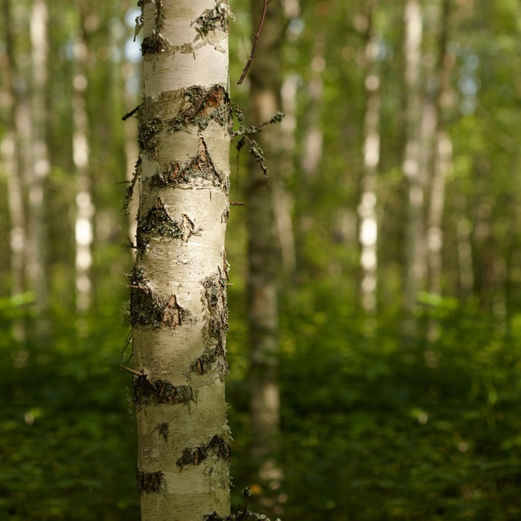
Расположение .
Лесной массив площадью более 3 га. 17 км. от МКАД в Ярославском направлении
Адрес: Московская область, Пушкинский район, г. Пушкино, ул. Пушкинское поле, д.2
Филиал площадью 2 га. расположен по адресу: Московская область,
г. Королев, ул. Марины Цветаевой,д.5

Slide 3
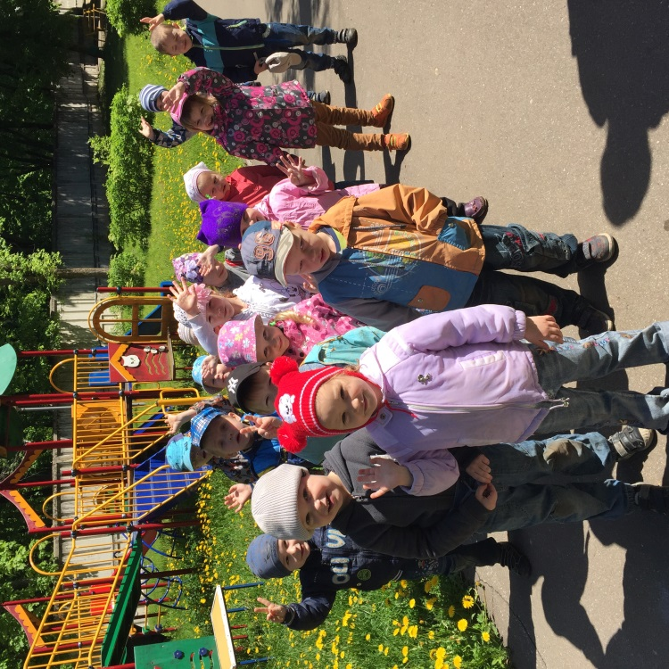
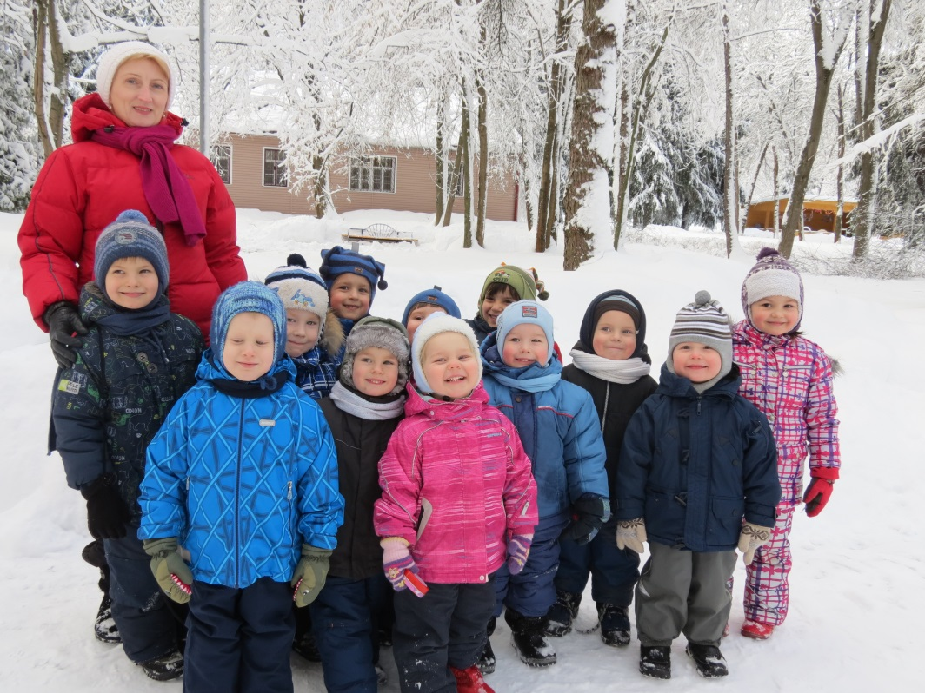
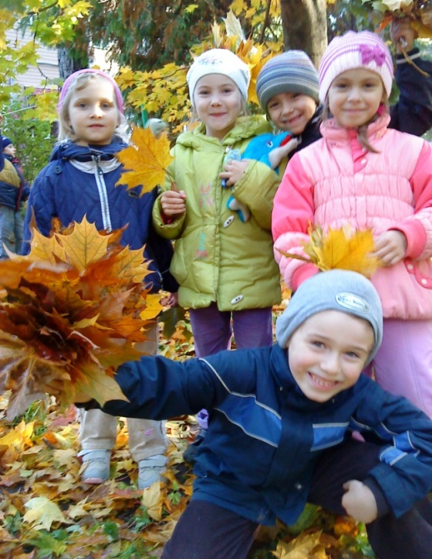
НАШИ ДЕТИ

Slide 4
СПАЛЬНЫЙ КОРПУС

Slide 5
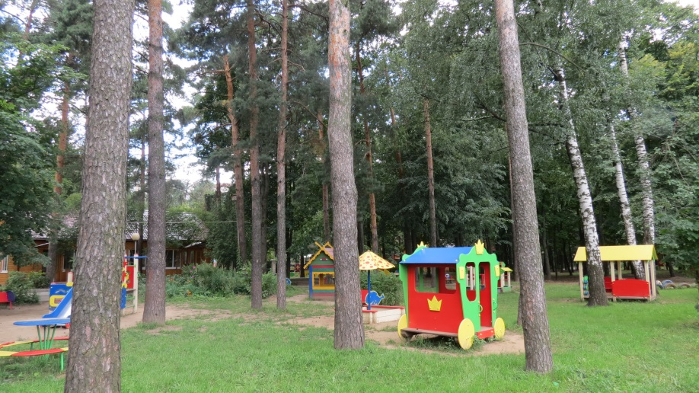
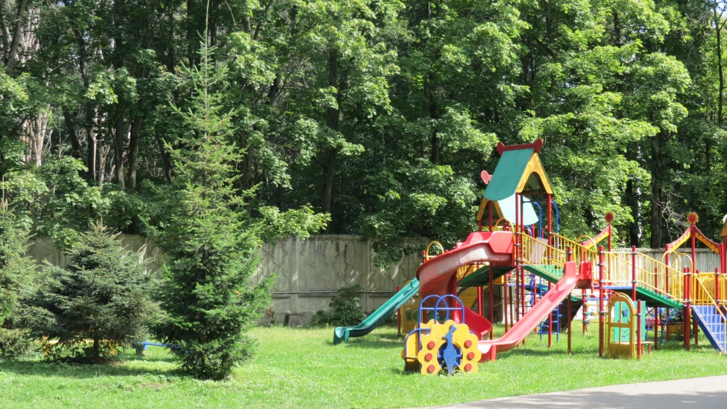
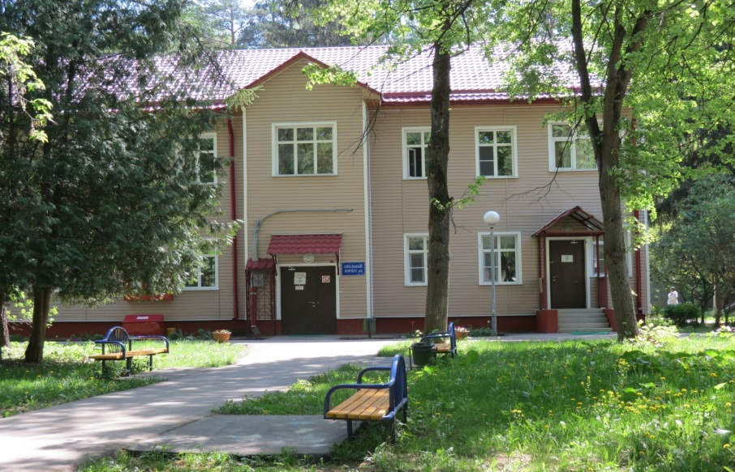
ТЕРРИТОРИЯ

Slide 6
ИГРОВАЯ

Slide 7
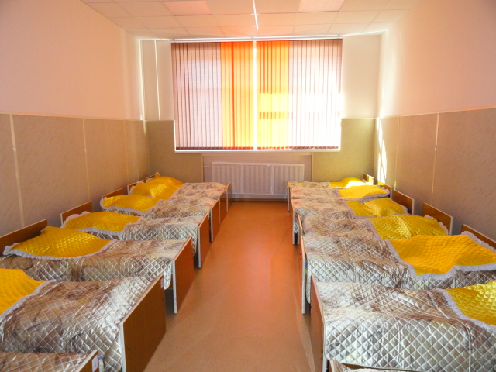
СПАЛЬНЫЕ КОМНАТЫ

Slide 8
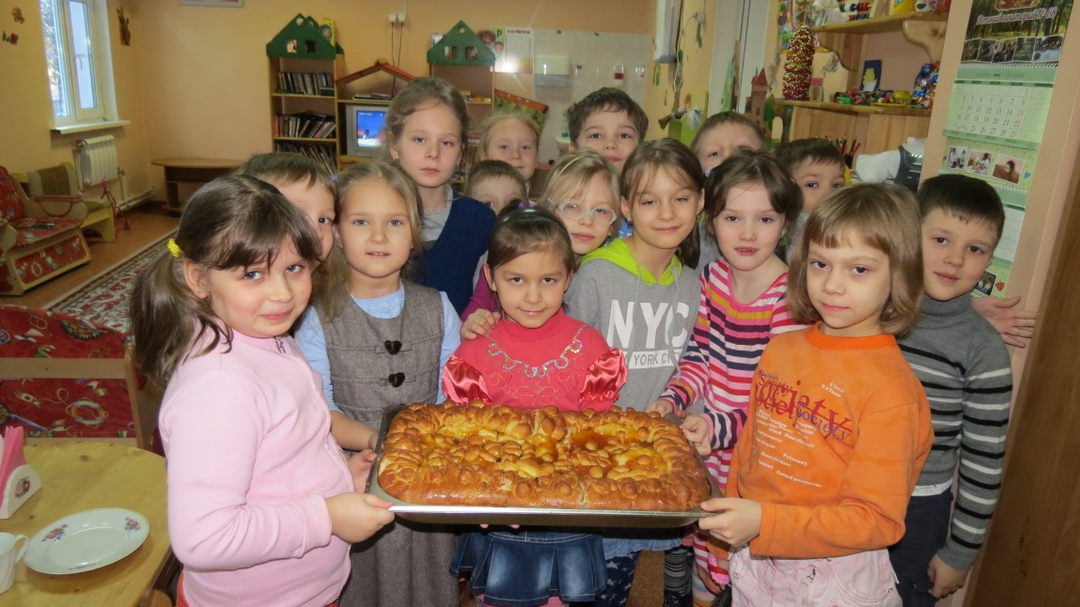
ПИЩЕБЛОК
На основе рекомендации диетологов НИИ питания РАМН разработано и внедрено 7-дневное 6-ти разовое меню, учитывающее современные нормативные требования и результаты анализа многолетних данных о пищевых предпочтениях детей из контингента санатория.

Slide 9
Основные направления санаторного лечения:
Стимуляция резервных возможностей организма
Восстановление измененной реактивности организма ребенка (уменьшение аллергических проявлений, повышение защитно-компенсаторных возможностей)
Повышение эмоционального тонуса

Slide 10
ВРАЧИ САНАТОРИЯ
Врач отоларинголог
Врач педиатр

Slide 11
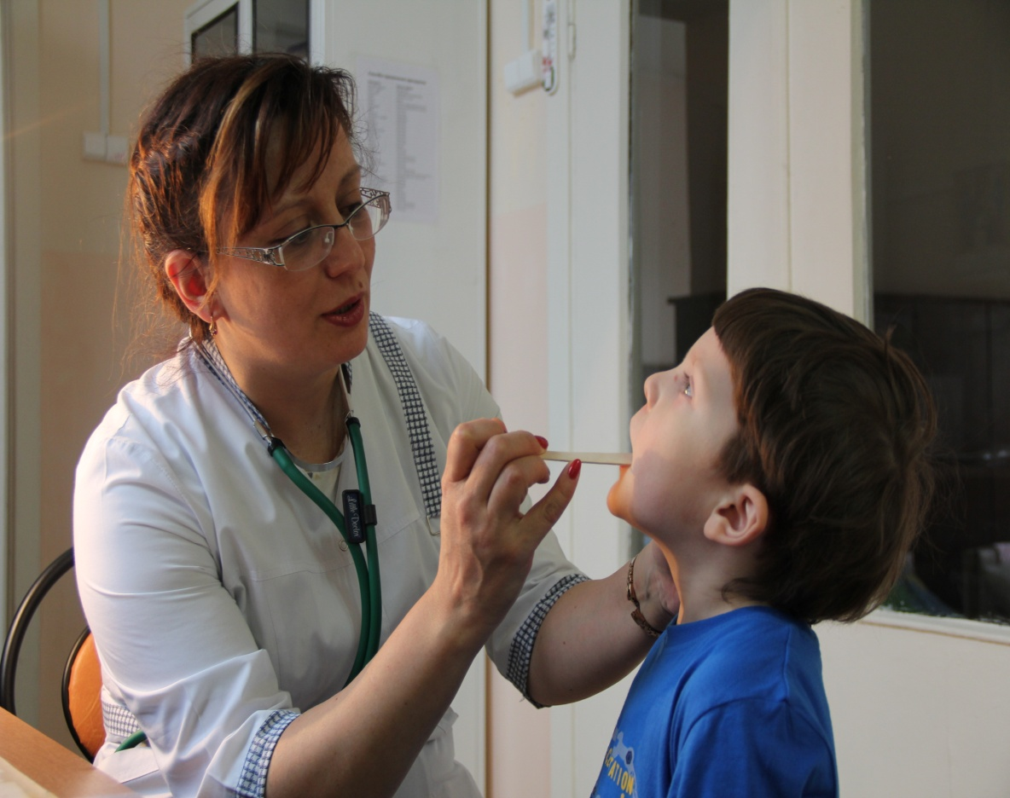
Врач педиатр филиала
Врач физиотерапевт

Slide 12
СТОМАТОЛОГИЧЕСКИЙ КАБИНЕТ

Slide 13
НОЗОЛОГИЧЕСКИЕ ФОРМЫ ДЕТЕЙ ПОСТУПАЮЩИХ НА САНАТОРНО-КУРОТНОЕ ЛЕЧЕНИЕ

Slide 14
СТРУКТУРА СОПУСТВУЮЩИХ ЗАБОЛЕВАНИЙ

Slide 15
ЭФФЕКТИВНОСТЬ ЛЕЧЕНИЯ ДЕТЕЙ В САНАТОРИИ

Slide 16
КЛИНИКО-ДИАГНОСТИЧЕСКАЯ БАЗА
Клиническая лаборатория
ОАК
ОАМ
Проба Нечипоренко
Кабинет функциональной диагностики
ЭКГ
ФВД

Slide 17
ОПРЕДЕЛЕНИЕ ФУНКЦИИ ВНЕШНЕГО ДЫХАНИЯ

Slide 18
ЭКГ ОБСЛЕДОВАНИЕ

Slide 19
САНАТОРНОЕ ЛЕЧЕНИЕ
МЕДИКАМЕНТОЗНОЕ
НЕМЕДИКАМЕНТОЗНОЕ
физиотерапевтическое - лечение природными факторами
ЛФК по индивидуальным программам, терренкуры
массаж
закаливающие процедуры и систематические занятия физкультурой- недлительное, но частое пребывание на свежем воздухе; сон с открытой форточкой , облегчение одежды
диетическое питание, обогащенное витаминами и с исключением продуктов, вызывающих аллергические проявления
климатотерапия

Slide 20
АЛГОРИТМ САНАТОРНОГО ЛЕЧЕНИЯ
УТОЧНЕНИЕ ПРИЧИН И ПРОВОЦИРУЮЩИХ ФАКТОРОВ ЧАСТЫХ ОРВИ, САНАЦИЯ ОЧАГОВ И ПОЛНАЯ ИХ ЛИКВИДАЦИЯ
ИММУНОКОРРЕКЦИЯ
ИММУНОПРОФИЛАКТИКА
ФИЗИОПРОФИЛАКТИКА

Slide 21
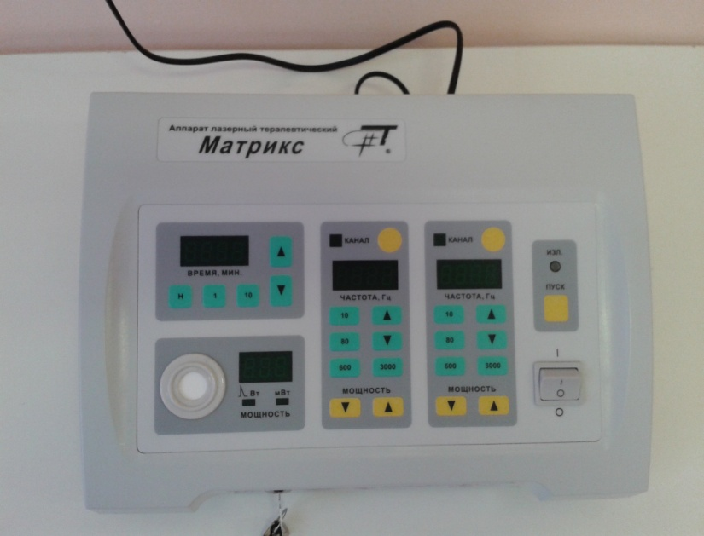
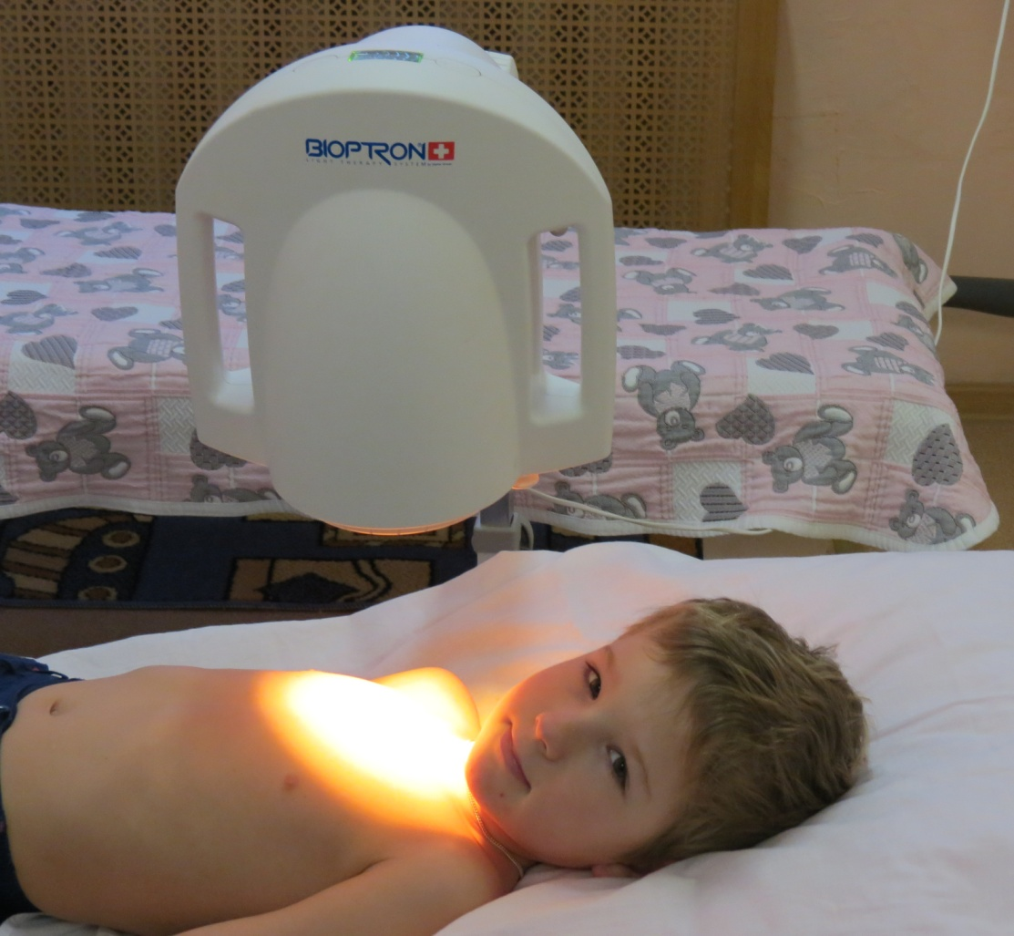
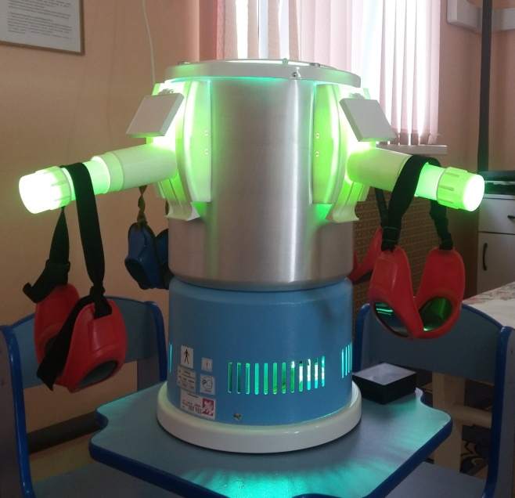
ФИЗИОТЕРАПЕВТИЧЕСКОЕ ОТДЕЛЕНИЕ

Slide 22
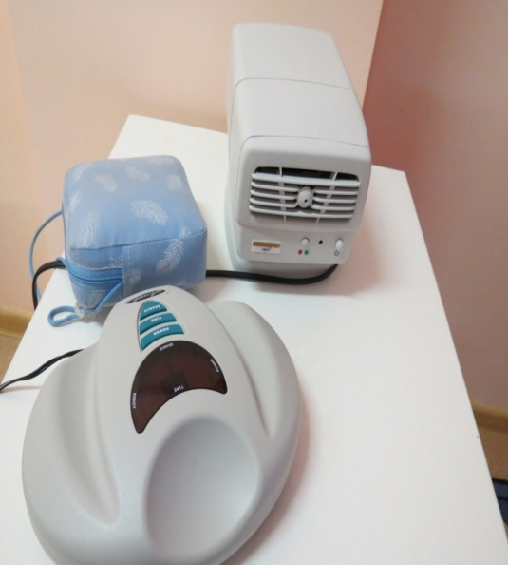
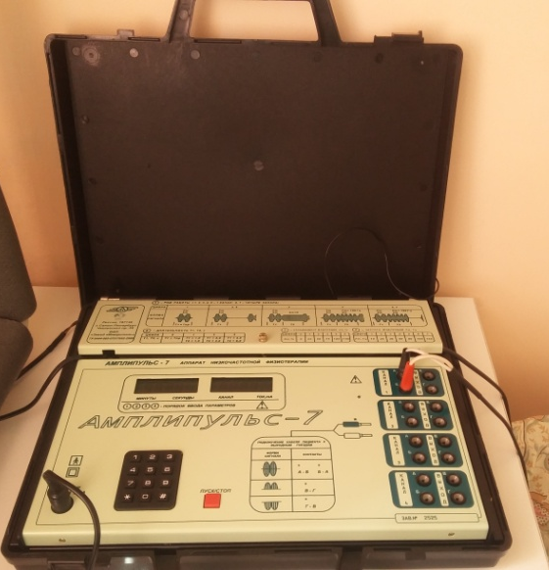
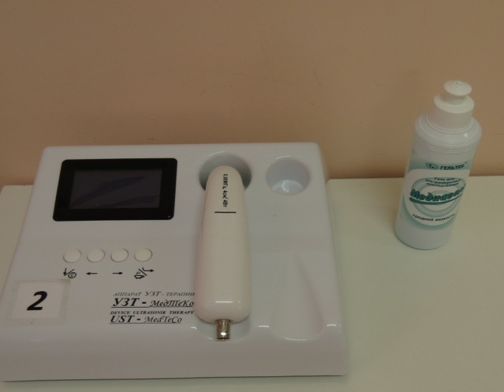
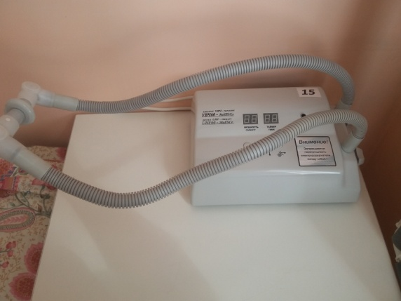
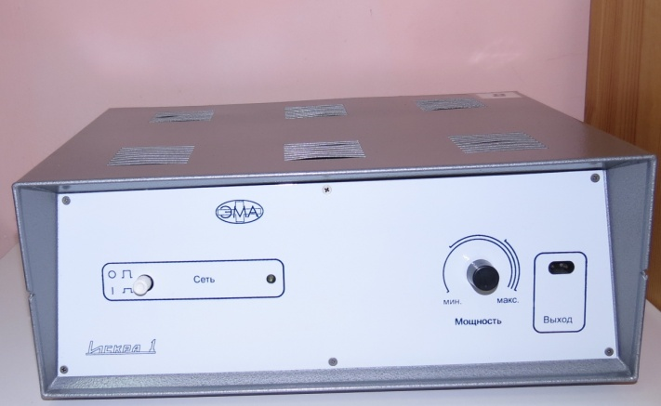
ФИЗИОТЕРАПЕВТИЧЕСКОЕ ОБОРУДОВАНИЕ

Slide 23
КАБИНЕТ ЭЛЕКТРОСВЕТОЛЕЧЕНИЯ

Slide 24
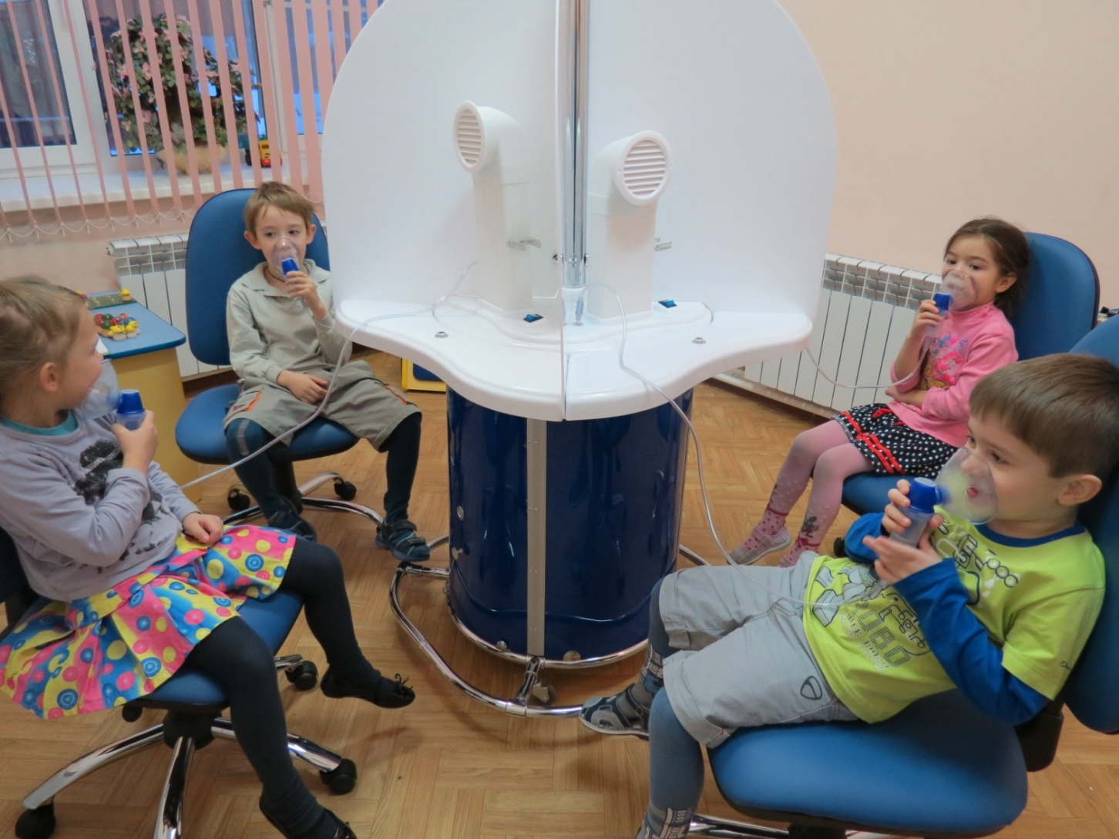
ИНГАЛЯЦИОННАЯ УСТАНОВКА «НИКО»

Slide 25
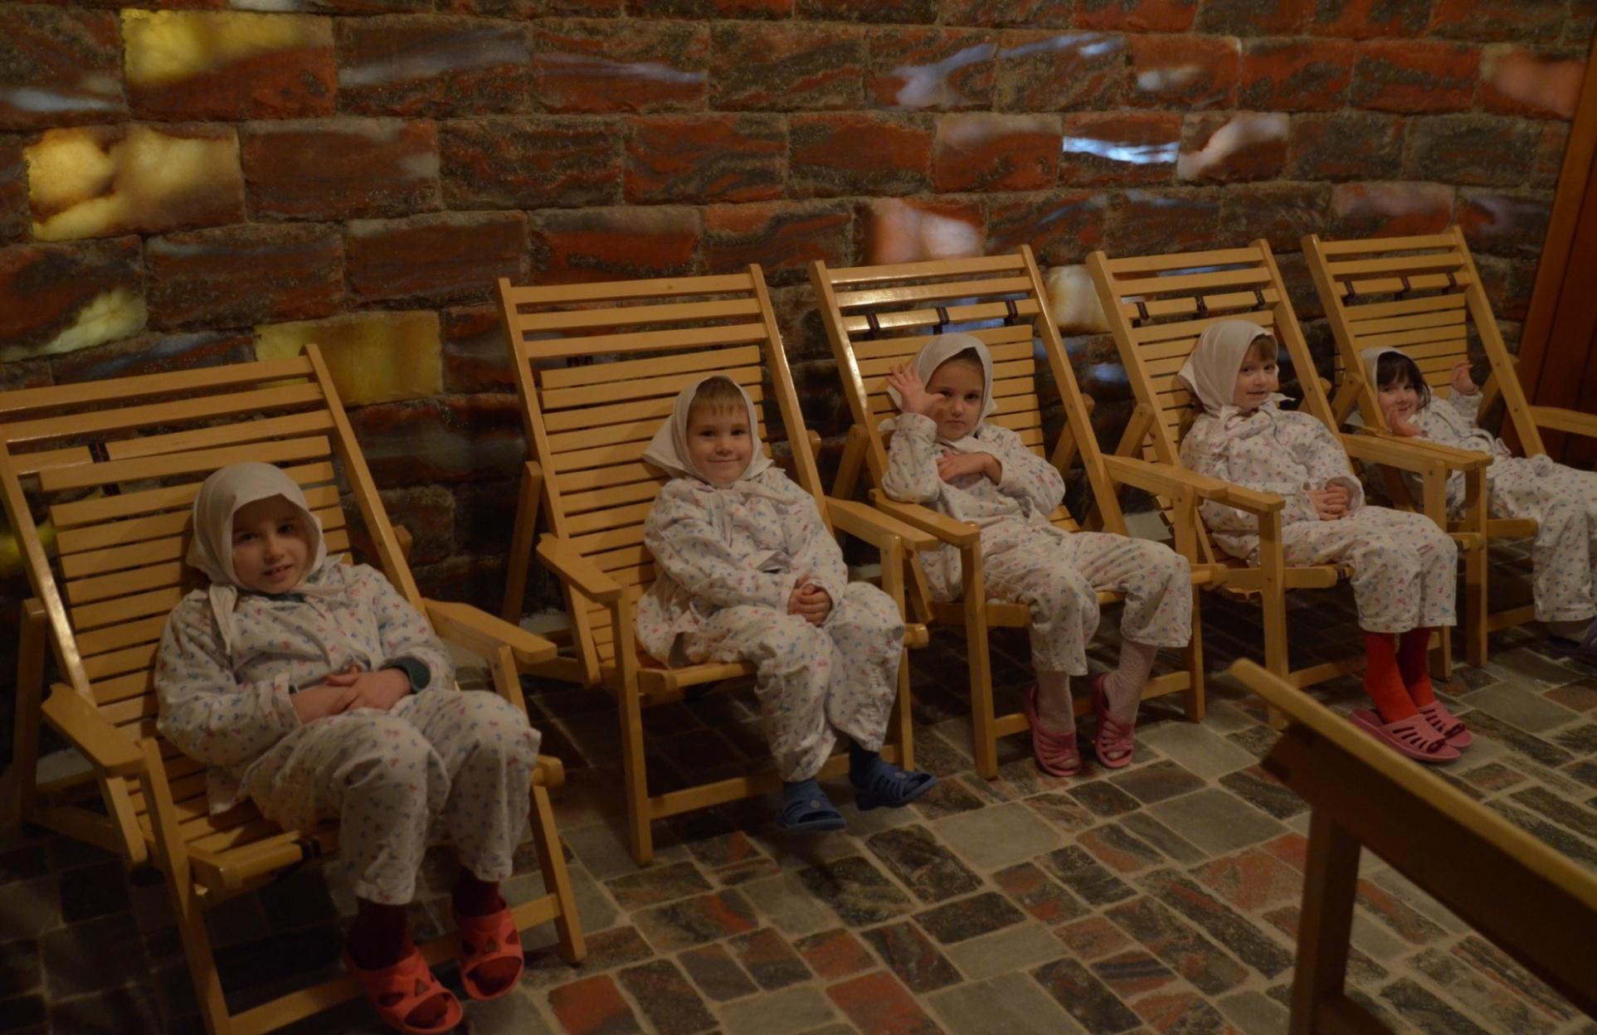
СПЕЛЕОТЕРАПИЯ

Slide 26
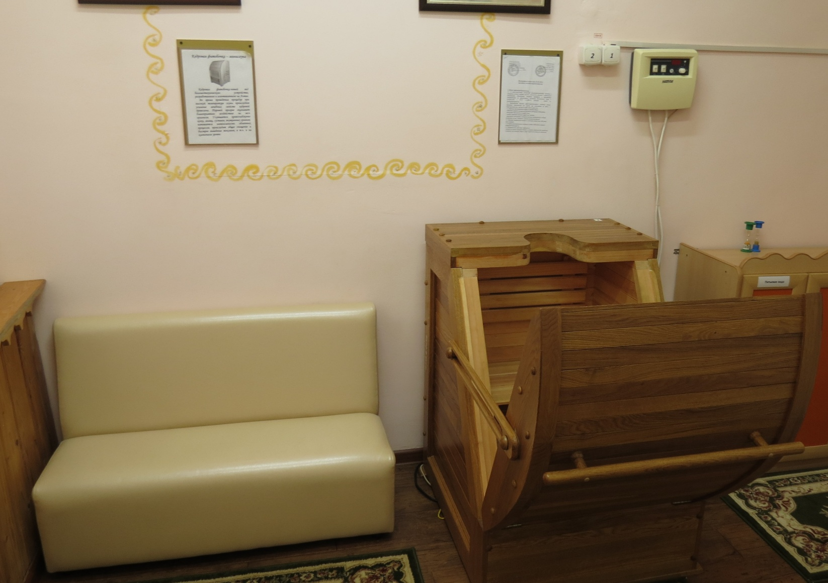
ФИТОЛЕЧЕНИЕ КЕДРОВАЯ ФИТОКАПСУЛА

Slide 27
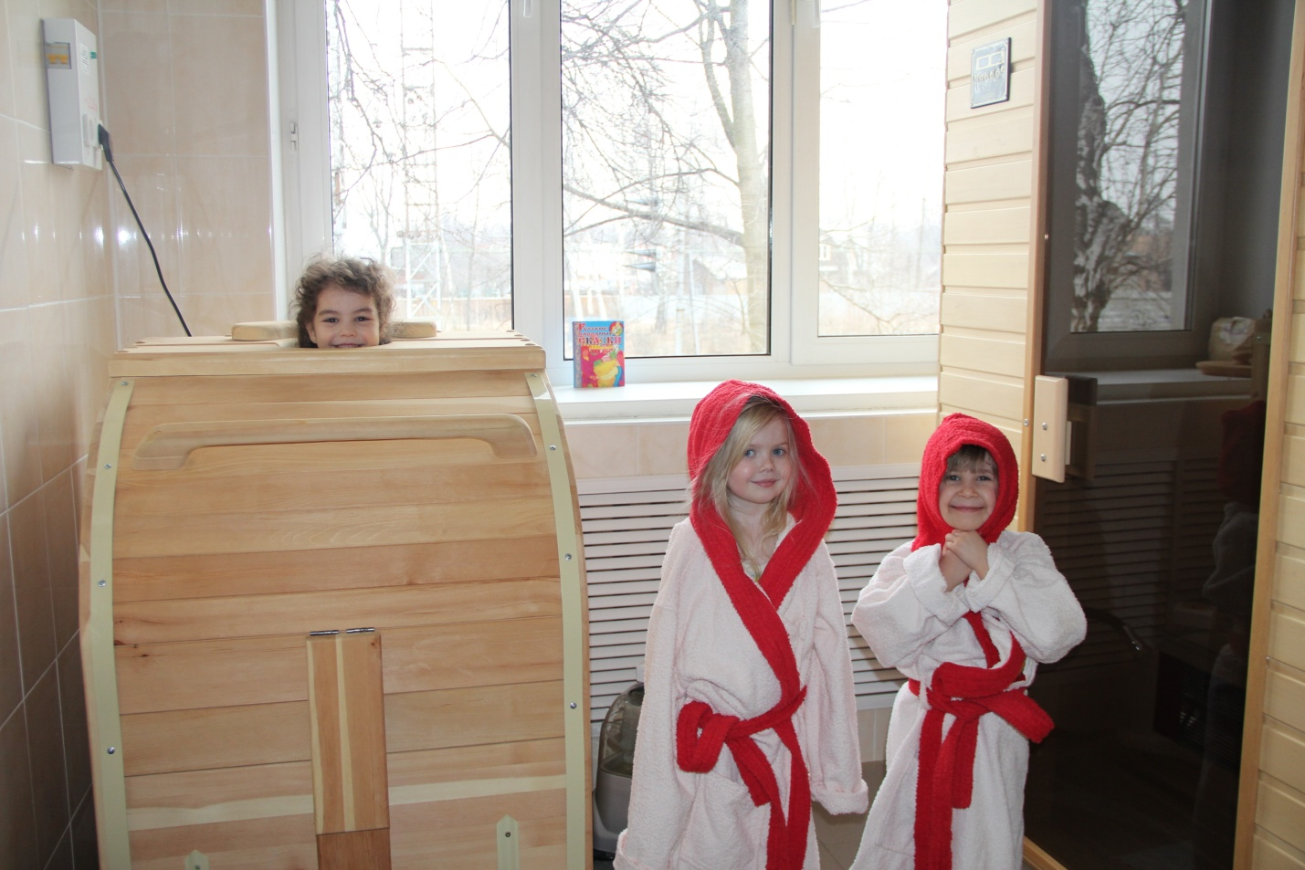
ТЕПЛОЛЕЧЕНИЕ ИНФРАКРАСНАЯ КАБИНА

Slide 28
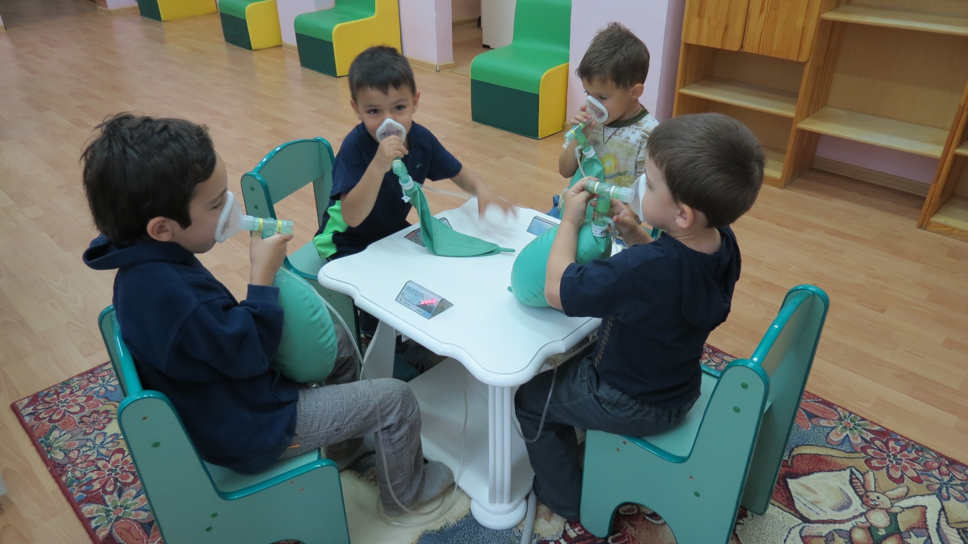
БАРОТЕРАПИЯ НОРМОБАРИЧЕСКАЯ ГИПОКСИТЕРАПИЯ

Slide 29
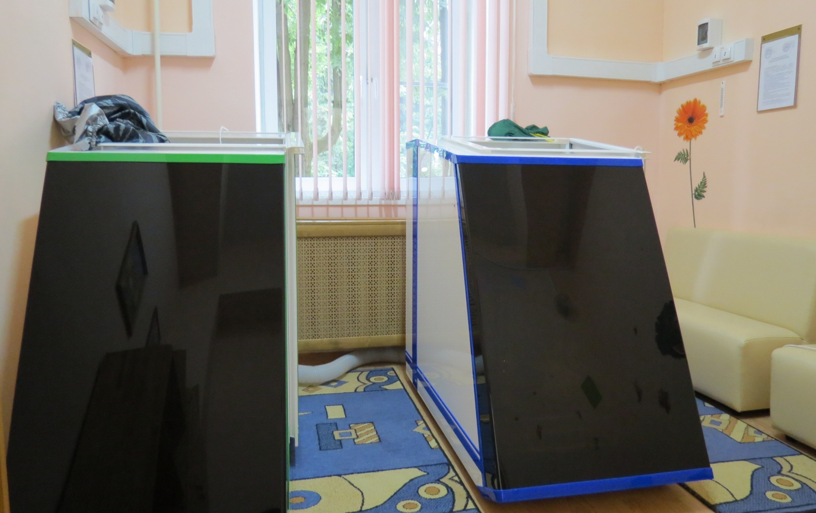
БАЛЬНЕОТЕРАПИЯ СУХАЯ УГЛЕКИСЛАЯ ВАННА

Slide 30
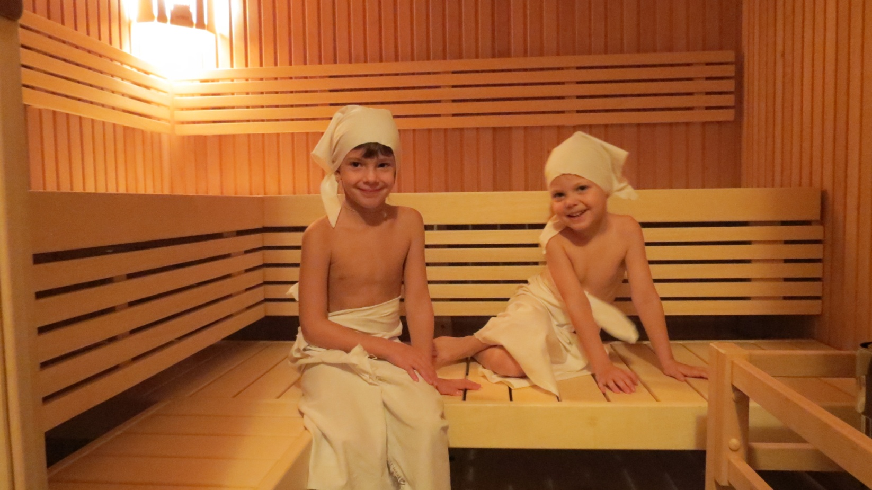
ТЕПЛОЛЕЧЕНИЕ САУНА

Slide 31
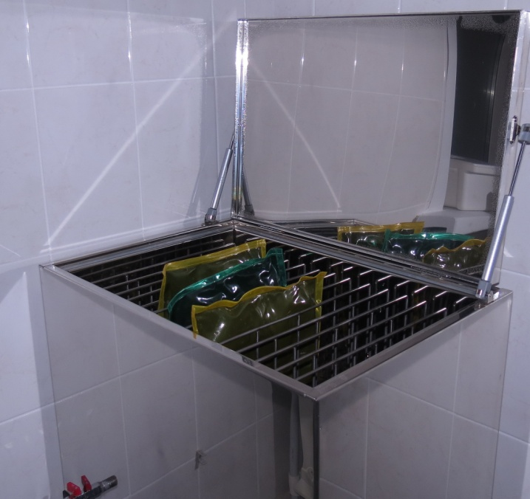
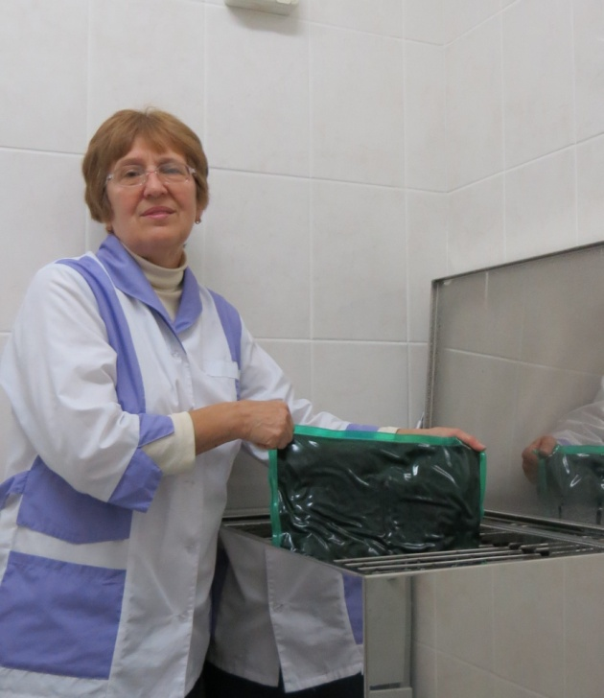
ГРЯЗЕЛЕЧЕНИЕ

Slide 32
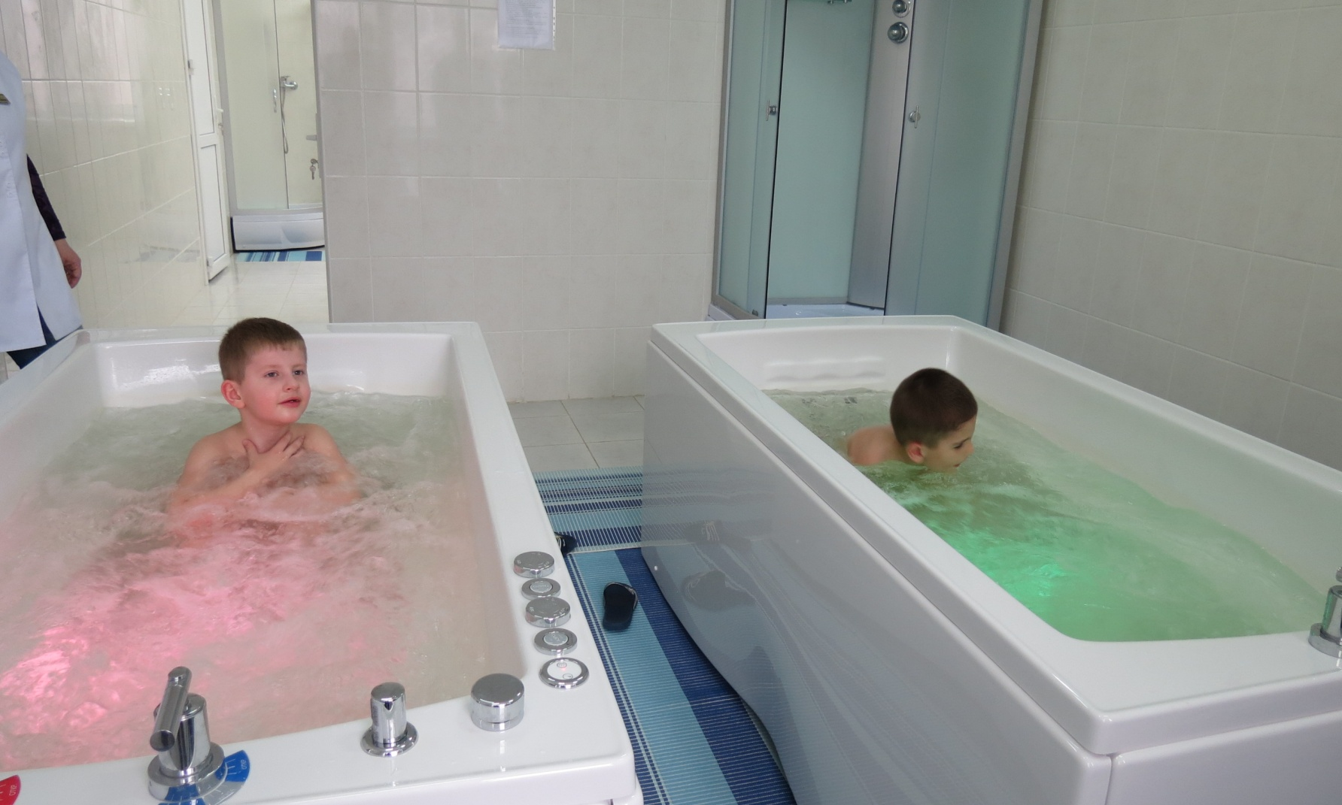
ВОДОЛЕЧЕНИЕ АЭРОГИДРОМАССАЖНЫЕ ВАННЫ

Slide 33
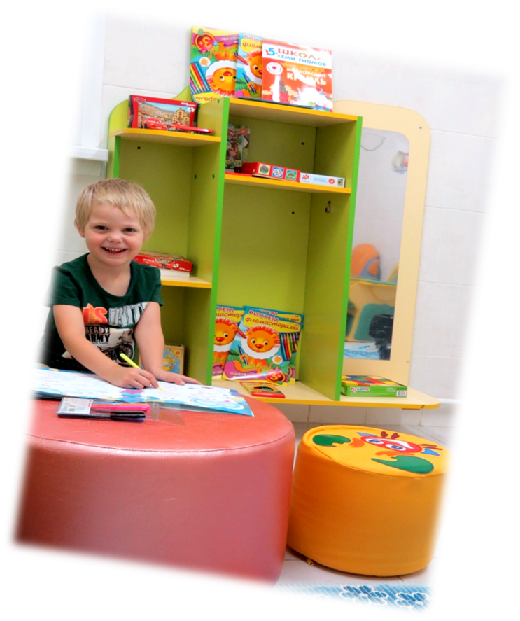
ОТДЫХ ПОСЛЕ ФИЗИОПРОЦЕДУР

Slide 34
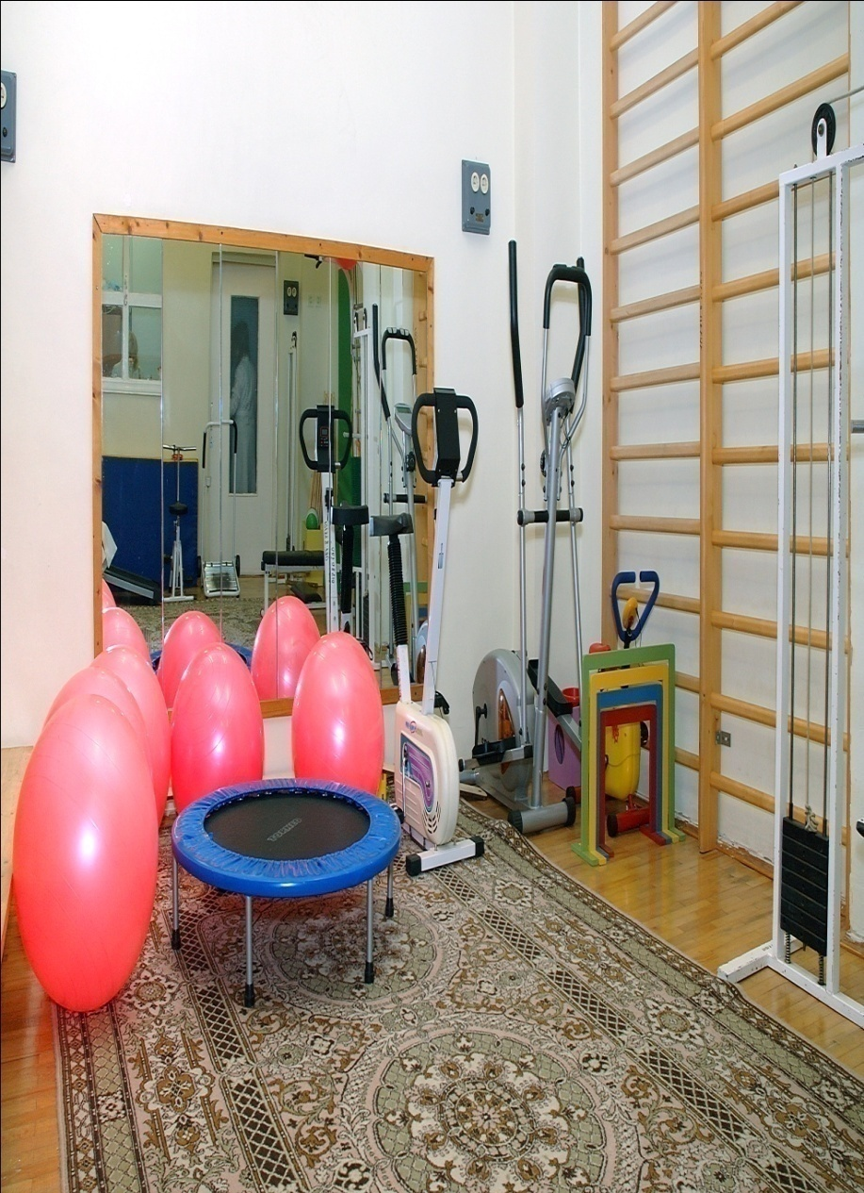
ЛФК групповые и индивидуальные занятия, общеукрепляющие, дыхательные гимнастические комплексы по возрастам и нозологическим группам

Slide 35
МАССАЖ

Slide 36
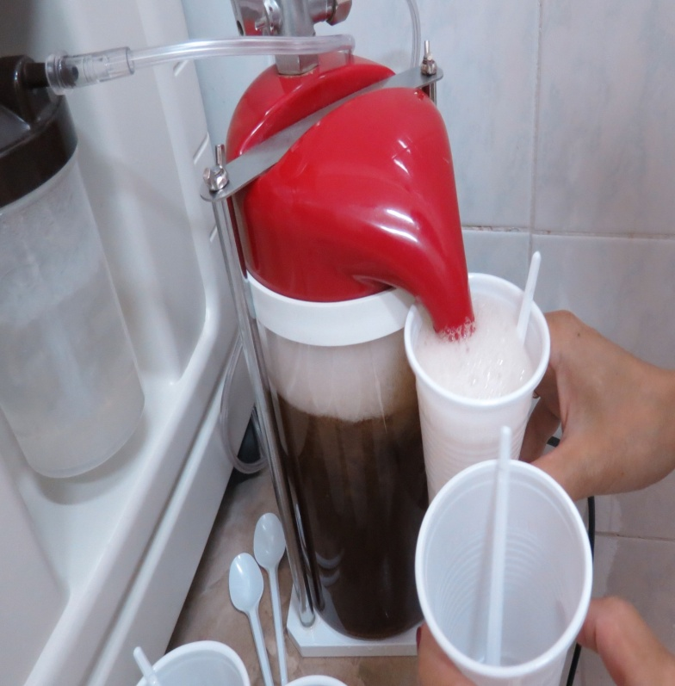
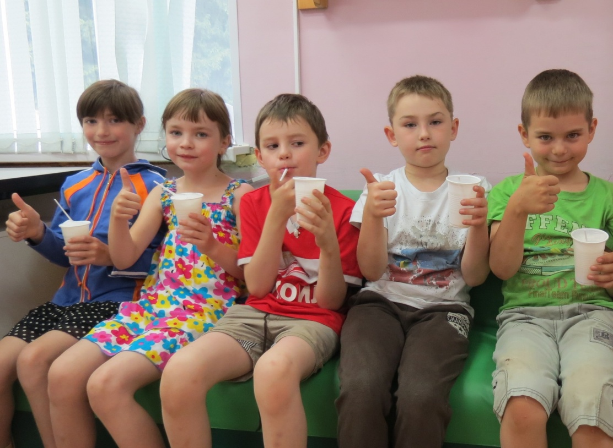
ЭНТЕРАЛЬНАЯ ОКСИГЕНОТЕРАПИЯ

Slide 37
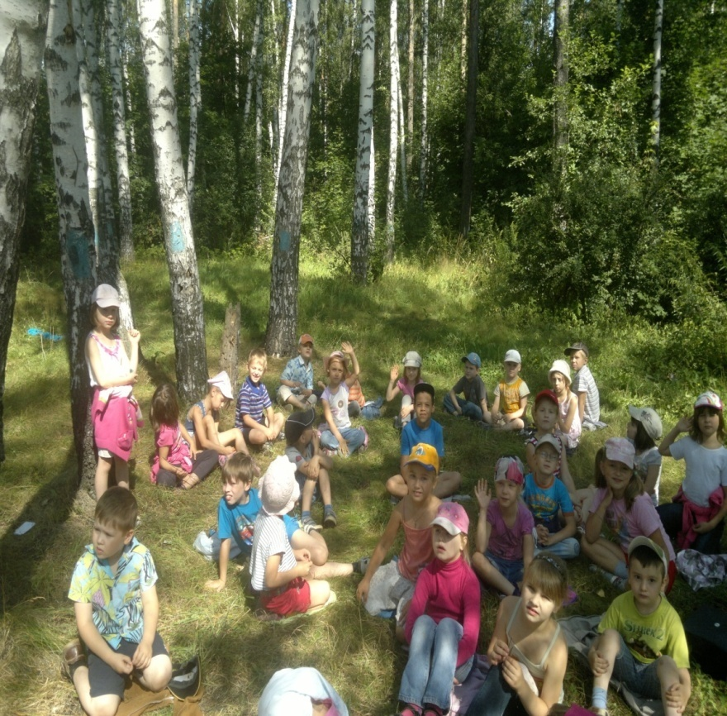
ЗАКАЛИВАНИЕ ТЕРРЕНКУР

Slide 38
ИГРЫ НА СПОРТИВНОЙ ПЛОЩАДКЕ

Slide 39
ПРИОРИТЕТНЫЕ НАПРАВЛЕНИЯ
создание комфортных условий для пребывания каждого ребенка в санатории
укрепление физического и психического здоровья детей
организация здоровье сберегающей среды с учетом индивидуальных особенностей здоровья и развития ребенка
развитие свободы творчества
использование индивидуального подхода к каждому ребенку для того, чтобы лечебно-оздоровительный процесс проходил как можно эффективнее.

Slide 40
ВОСПИТАТЕЛЬНО-ОБРАЗОВАТЕЛЬНАЯ РАБОТА

Slide 41
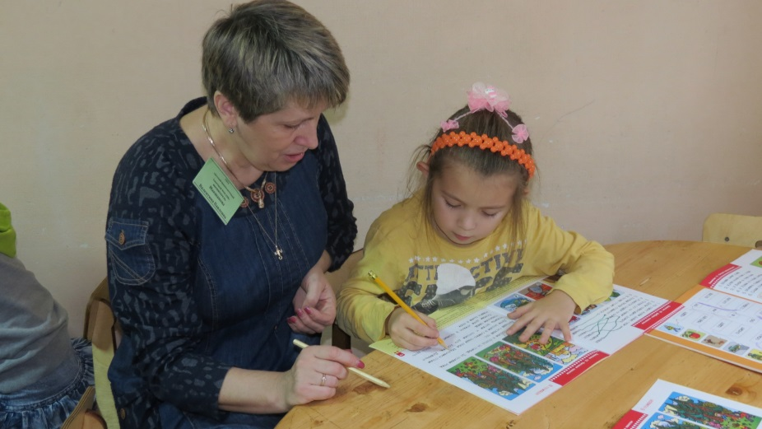
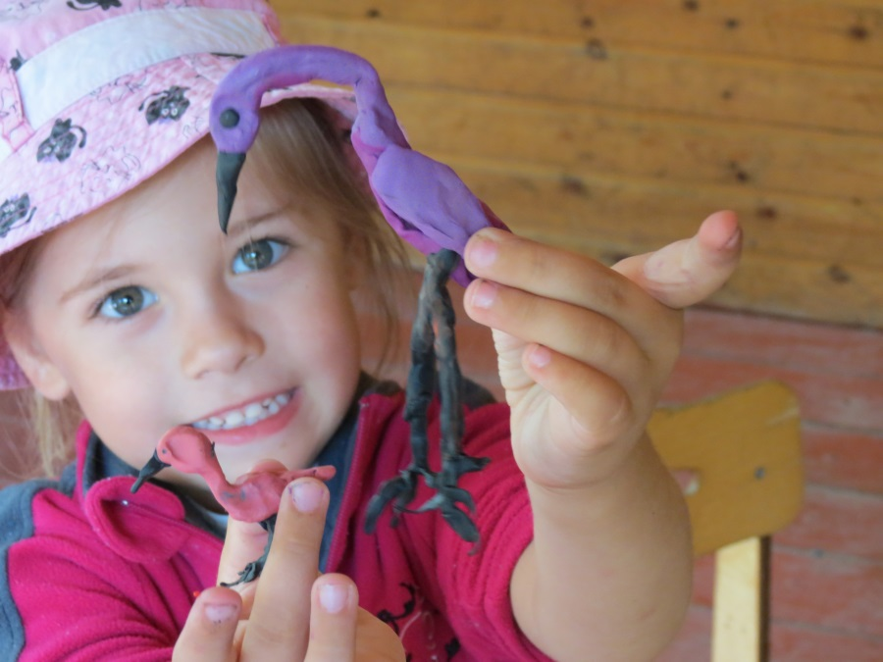
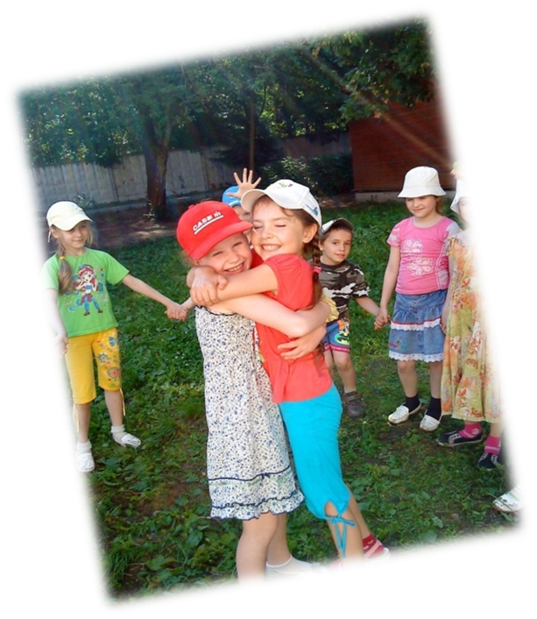
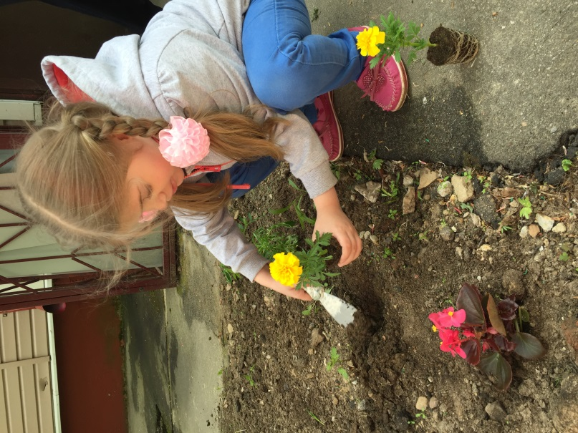
Работа строится по программе
«От рождения до школы»
под редакцией
М. В . Вераксы и
Т. С. Комаровой, а также
используются порционные программы развития и воспитания с использованием развивающих и коррекционных программ.

Slide 42
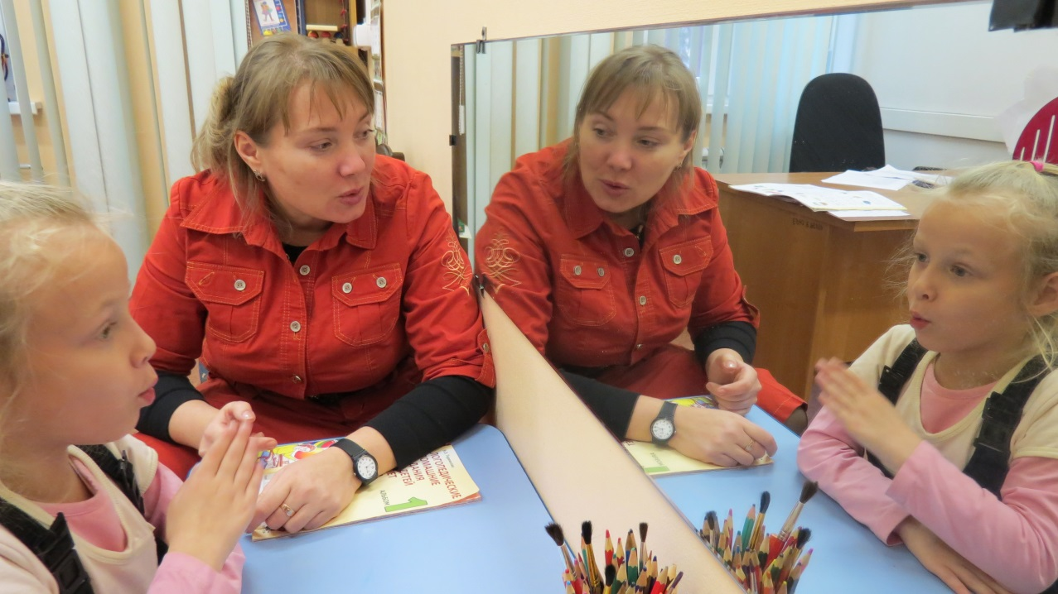
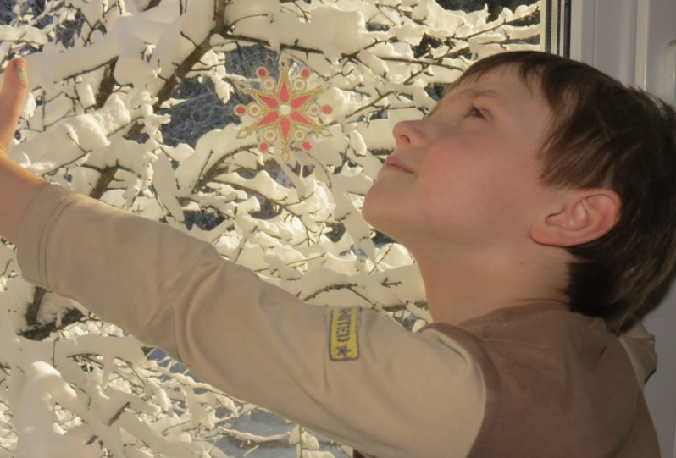
Логопед
Работа логопеда направлена на развитие связной речи. Обогащение словаря ребенка, исправление звукопроизношения, составление описательного рассказа, развитие мелкой моторики рук.
Психолог
Создание положительного эмоционального фона ребенка средствами: игровыми тренингами, использование арттехнологии, песочной терапии, консультативная и просветительская форма взаимодействия с коллективом санатория, родителями.

Slide 43
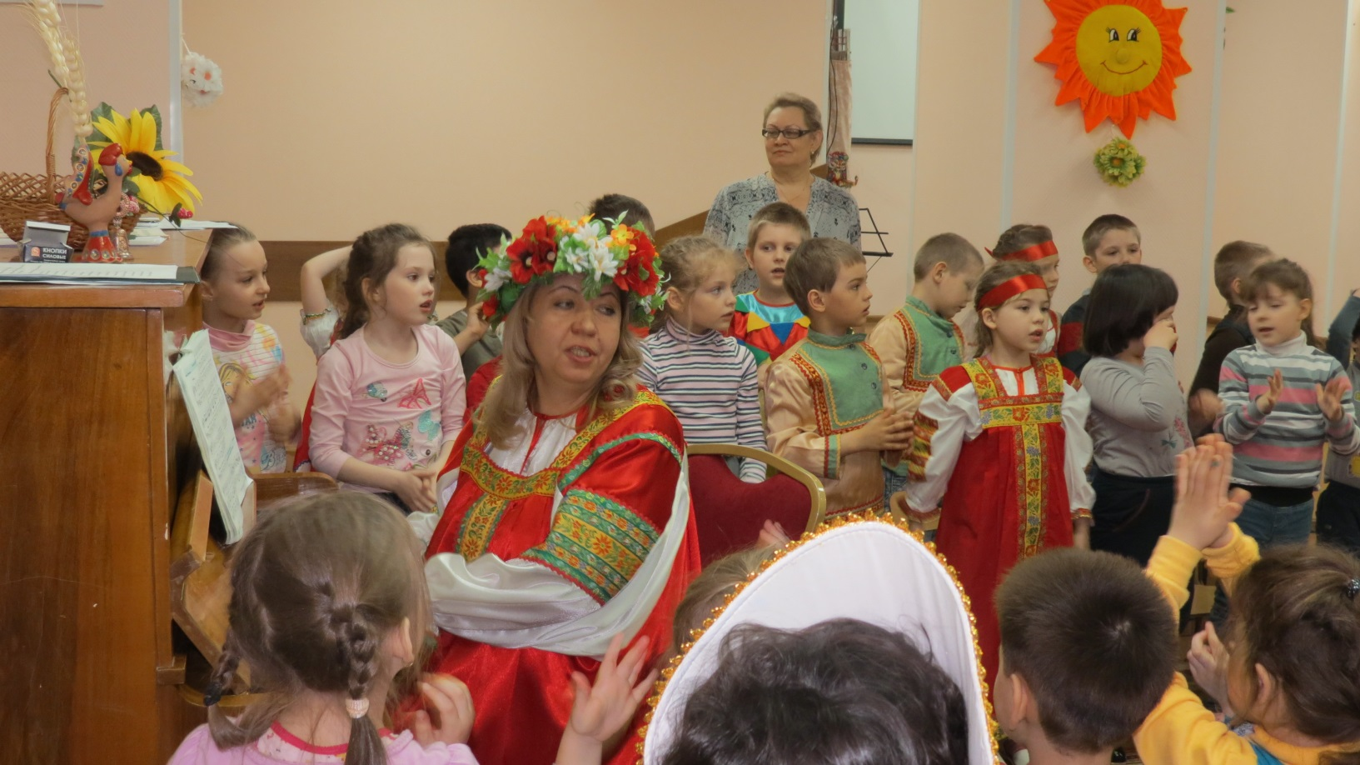
МУЗЫКАЛЬНЫЕ ЗАНЯТИЯ проводятся с элементами вокалотерапии, что помогает процессу оздоровления детей с бронхолегочной патологией.

Slide 44
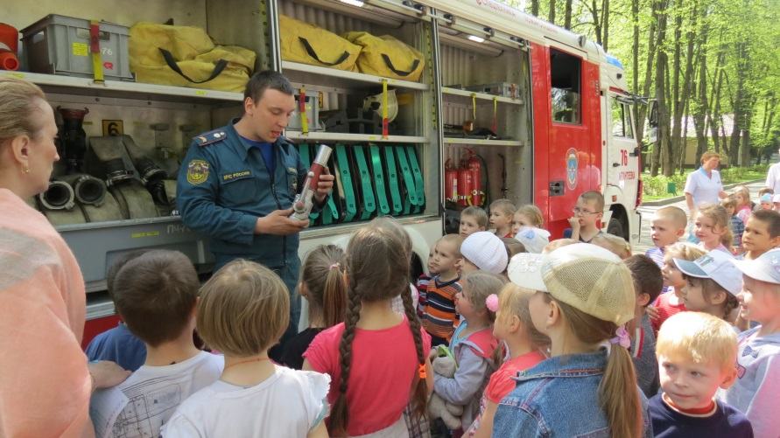
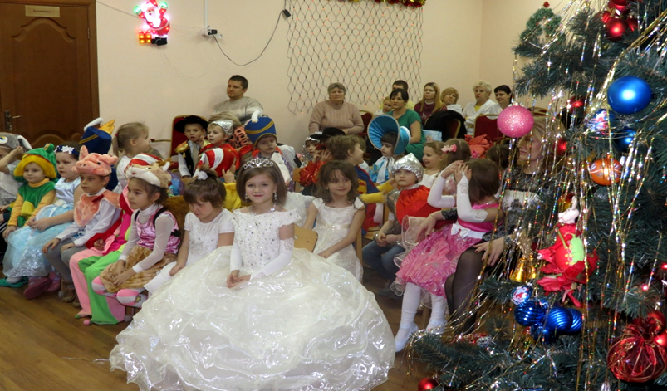
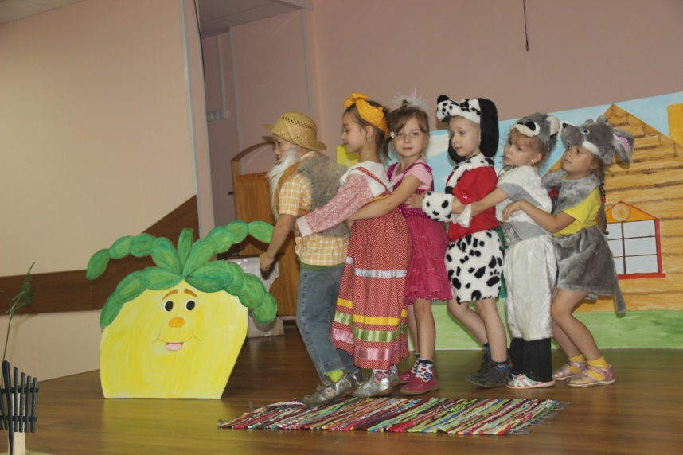
ДОСУГ И РАЗВЛЕЧЕНИЯ

Slide 45
БАЛ ЦВЕТОВ

Slide 46
КУКОЛЬНЫЙ ТЕАТР

Slide 47
КОНКУРС РИСУНКОВ НА АСФАЛЬТЕ

Slide 48
ИНДИВИДУАЛЬНАЯ КОМПЛЕКСНАЯ ПРОГРАММА ПРЕБЫВАНИЯ ДЕТЕЙ В САНАТОРИИ
диагностика нарушений в здоровье и развитии детей
мониторинг состояния здоровья и развития
учет анатомо-физиологических особенностей каждого ребенка в оздоровительно – развивающем процессе
тесное сотрудничество и слаженность в работе с психолого-педагогическим коллективом, родителями
своевременная и квалифицированная помощь различных специалистов на разных этапах пребывания ребенка
организация здоровье сберегающей среды с учетом индивидуальных особенностей здоровья и развития ребенка.

Slide 49
КОНТАКТНАЯ ИНФОРМАЦИЯ
Сайт www.detsan68.ru
detsan68@yandex.ru
Администрация: 8(495)993-43-55
Педагогическая часть: 8(925) 170-43-49
Медицинская часть: 8(925)170-43-25
Филиал:
8(495)519-48-51
8(495)519-99-82
Медицинская часть:8(495)519-98-21

Slide 50
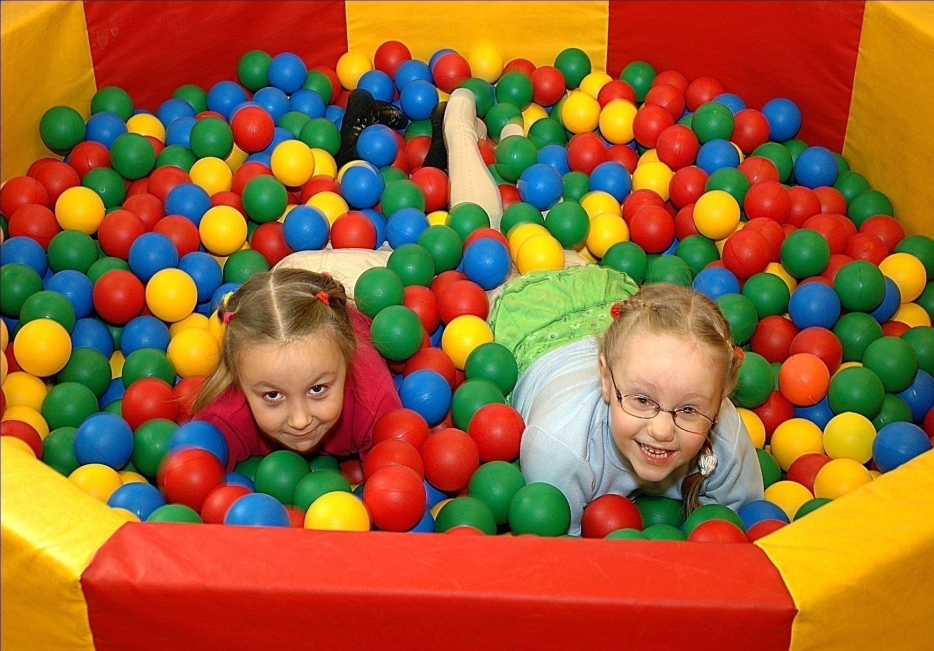
БЛАГОДАРИМ ЗА ВНИМАНИЕ

